Slide 1
Fondements socio-historiques de l’EP dans le Système éducatif
Sabine Pelle L2 EM Semestre 4

Slide 2
Programme du jour :
Retour sur le texte
Trouver des propositions pédagogiques à l’Ecole et/ou en EPS qui utilisent l’IA (ou se questionne par rapport à son utilisation)
Derniers conseils avant le CC2

Slide 3
Retour sur le texte :
Organisation du texte ?
Étude sur l’utilisation de l’IA de primaire jusqu’au lycée (2021-2024)
Intelligence de l’IA
Type d’utilisation (recherche, plus-value)
Points positifs et négatifs de l’IA ?
Positifs : rapidité de l’information, autonome, qui évolue en fonction des questions, développement de nouvelles technologies
Négatifs : manque d’éthique (affirmation de fausses information, peu de remise en cause), engendre de la paresse, créé de la dépendance, affaiblissement des relations entre humains, réduction de l’emploi

Slide 4
Les pédagogies et l’IA
Se répartir les différents thèmes par groupe :
L’évaluation
Les savoirs et l’esprit critique
L’efficacité de l’apprentissage
La vision du métier d’enseignant
Pour chacun des thèmes, trouver une proposition concrète à mettre en œuvre à l’école ET en EPS
Notes:
Évaluation : Pierre, Charlélie, Matthieu, Poéma
Efficacité de l’app : Axel, Quentin, Thomas
Les savoirs et l’esprit critique : Emma, Lila, Romane + Daryl et Baptiste
Vision métier Enseignant : Joris, Tom, Diego, Martin

Slide 5
Comment bien préparer le CC2 ?
Pour les questions de cours :
Apprendre ses cours pour ne pas perdre de temps dans les questions à court développement (Je connais ou je ne connais pas la réponse….)
Pour le sujet de rédaction :
Lire le sujet plusieurs fois pour être sur de ne pas « passer à côté » des termes importants
Utiliser la méthodo vue lors des TDs (notamment TD7)
Ne pas oublier d’illustrer et de nuancer vos arguments !

Slide 6
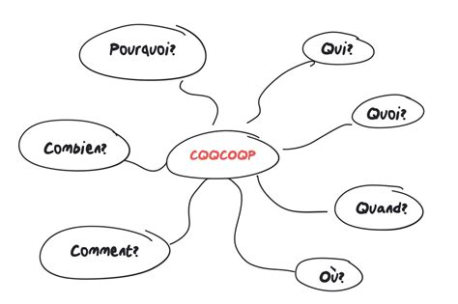
Questionner un sujet
Comment bien préparer le CC2 ?

Slide 7
Pour le sujet de rédaction :
Définir les termes (des catégories, segmentée, compartiments)
S’attarder sur les mots « à réfléchir » pour saisir les enjeux, poser des questions donc répondre finement à la question
Réfléchir à la structuration de l’introduction

Slide 8
Pour le TD9 – TD 9
TD 9 Lundi 17/03 : CC - 2h
2 Questions de cours (réviser CM et TDs jusqu’au TD7)
1 sujet de rédaction avec au moins 2 arguments à développer
TD 10 (27/03) : Correction du CC

